Slide 1
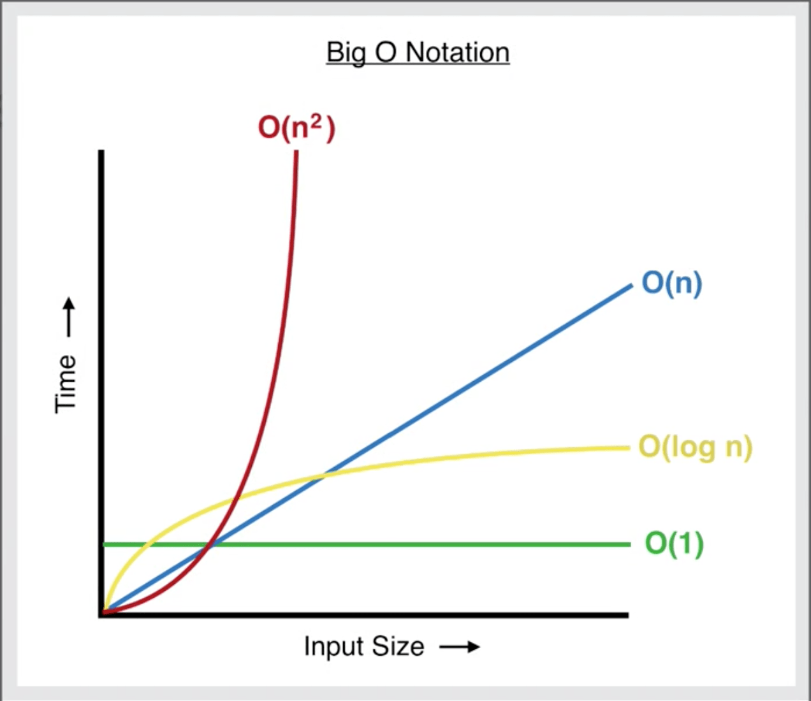
Kompleksitas Algoritma (Bagian 2)
(Update 2023)
Bahan Kuliah
IF1220 Matematika Diskrit
Oleh: Rinaldi Munir
Program Studi Teknik Informatika
STEI - ITB

Slide 2
Kompleksitas Waktu Asimptotik
Seringkali kita kurang tertarik dengan kompleksitas waktu T(n) yang presisi untuk suatu algoritma.
Kita lebih tertarik pada bagaimana kebutuhan waktu sebuah algoritma tumbuh ketika ukuran masukannya (n) meningkat.
Contoh, sebuah algoritma memiliki jumlah operasi perkalian sebesar
T(n) = 2n² + 6n + 1
Kita mungkin tidak terlalu membutuhkan informasi seberapa presisi jumlah operasi perkalian di dalam algoritma tersebut.
Yang kita butuhkan adalah seberapa cepat fungsi T(n) tumbuh ketika ukuran data masukan membesar.

Slide 3
Kinerja algoritma baru akan tampak untuk n yang sangat besar, bukan pada n yang kecil.
Kinerja algoritma-algoritma pengurutan seperti selection sort dan bubble sort misalnya, baru terlihat ketika mengurutkan larik berukuran besar, misalnya 10000 elemen.
Oleh karena itu, kita memerlukan suatu notasi kompleksitas algoritma yang memperlihatkan kinerja algoritma untuk n yang besar.
Notasi kompleksitas waktu algoritma untuk n yang besar dinamakan kompleksitas waktu asimptotik.

Slide 4
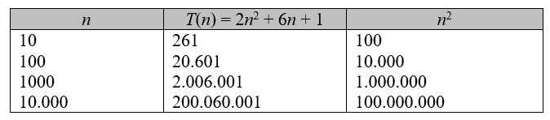
Langkah pertama dalam mengukur kinerja algoritma adalah membuat makna “sebanding”. Gagasannya adalah dengan menghilangkan faktor koefisien di dalam ekspresi T(n).
Tinjau T(n) = 2n² + 6n + 1
Dari table di atas, untuk n yang besar pertumbuhan T(n) sebanding dengan n².
T(n) tumbuh seperti n² tumbuh saat n bertambah. Kita katakan bahwa T(n) sebanding dengan n² dan kita tuliskan
T(n) = O(n²)

Slide 5
Notasi O-Besar (Big-O)
Notasi “O” disebut notasi “O-Besar” (Big-O) yang merupakan notasi kompleksitas waktu asimptotik.
DEFINISI 1. T(n) = O(f(n)) (dibaca “T(n) adalah O(f(n)), yang artinya T(n) berorde paling besar f(n)) bila terdapat konstanta C dan n₀ sedemikian sehingga
T(n) ≤ C f(n)
untuk n ≥ n₀.
f(n) adalah batas lebih atas (upper bound) dari T(n) untuk n yang besar.

Slide 6
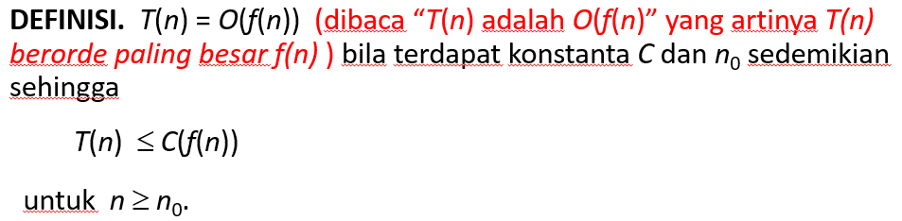
Fungsi f(n) umumnya dipilih dari fungsi-fungsi standard seperti 1, n², n³, …, log n, n log n, 2^{n}, n!, dan sebagainya.

Slide 7
Catatan: Ada tak-berhingga nilai C dan n₀ yang memenuhi T(n) ≤ C f(n), kita cukup menunjukkan satu pasang (C, n₀) yang memenuhi definisi sehingga T(n) = O(f(n))
Contoh 7. Tunjukkan bahwa 2n² + 6n + 1 = O(n²). (tanda ‘=‘ dibaca ‘adalah’)
Penyelesaian:
2n² + 6n + 1 = O(n²) karena
2n² + 6n + 1 ≤ 2n² + 6n² + n² = 9n² untuk semua n ≥ 1 (C =9, f(n) = n², n₀ = 1).
atau karena
2n² + 6n + 1 ≤ n² + n² + n² = 3n² untuk semua n ≥ 7 (C =3, f(n) = n², n₀ = 7).

Slide 8
Contoh 8. Tunjukkan bahwa 3n + 2 = O(n).
Penyelesaian:
3n + 2 = O(n)
karena
3n + 2 ≤ 3n + 2n = 5n untuk semua n ≥ 1
(C = 5, f(n) = n, dan n₀ = 1).

Slide 9
Contoh-contoh Lain
1. Tunjukkan bahwa 5 = O(1).
Jawaban:
5 = O(1) karena 5 ≤ 6 ⋅1 untuk n ≥ 1 (C = 6, f(n) = 1, dan n₀ = 1)
Kita juga dapat memperlihatkan bahwa
5 = O(1) karena 5 ≤ 10 ⋅ 1 untuk n ≥ 1 (C = 10, f(n) = 1, dan n₀ = 1)

Slide 10
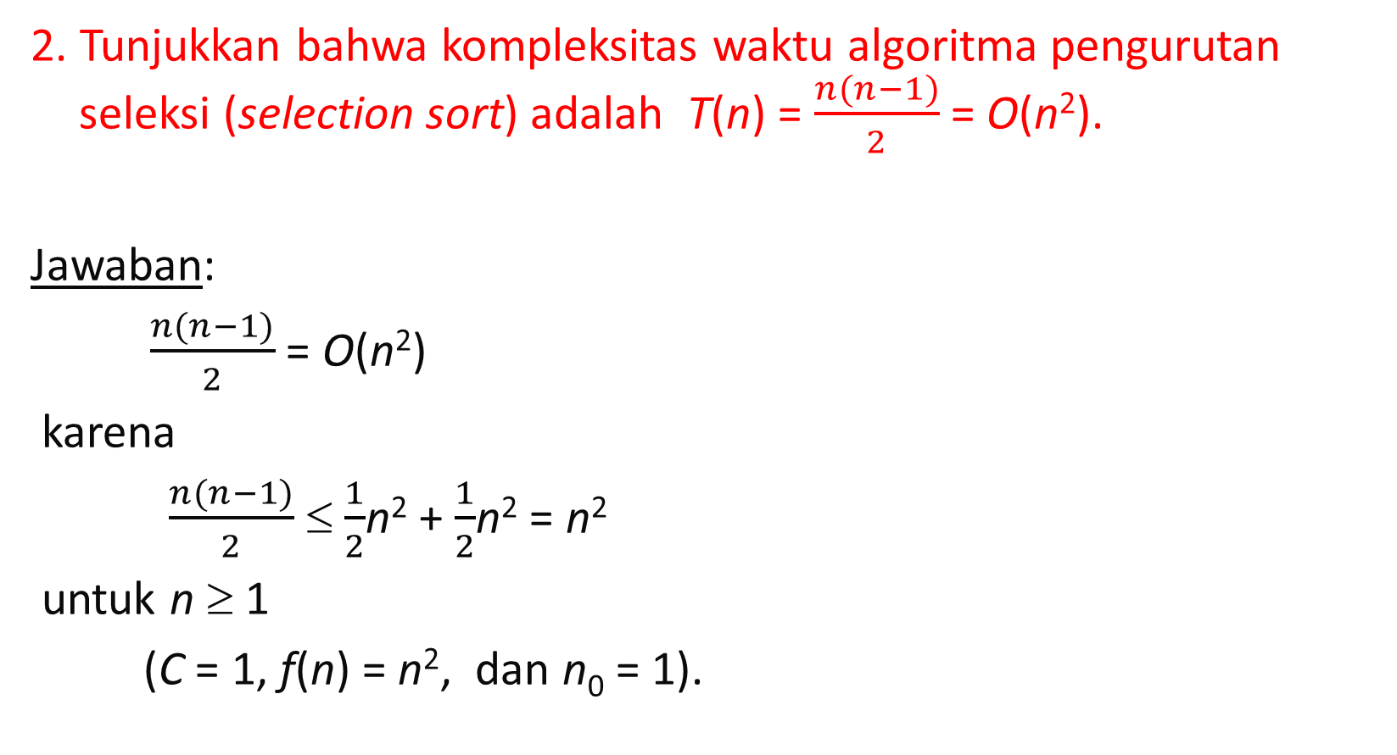
2. Tunjukkan bahwa kompleksitas waktu algoritma pengurutan seleksi (selection sort) adalah T(n) = $\frac{n(n−1)}{2}$ = O(n²).
Jawaban:
$\frac{n(n−1)}{2}$ = O(n²)
karena
$\frac{n(n−1)}{2}$ ≤ $\frac{1}{2}$n² + $\frac{1}{2}$n² = n²
untuk n ≥ 1
(C = 1, f(n) = n², dan n₀ = 1).

Slide 11
3. Tunjukkan 6⋅2^{n} + 2n² = O(2^{n})
Jawaban:
6⋅2^{n} + 2n² = O(2^{n})
karena
6⋅2^{n} + 2n² ≤ 6⋅2^{n} + 2⋅2^{n} = 8⋅2^{n}
untuk semua n ≥ 4 (C = 8, f(n) = 2^{n}, dan n₀ = 4).

Slide 12
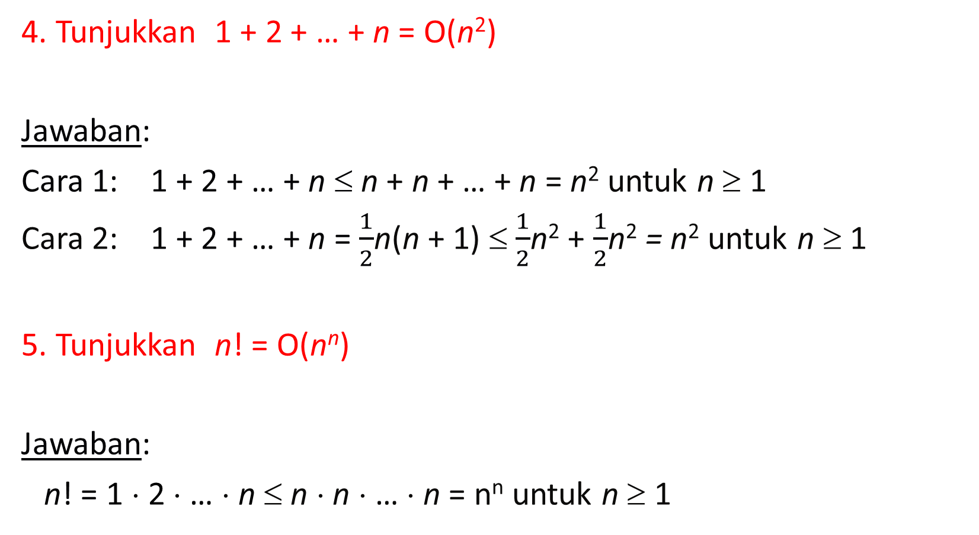
4. Tunjukkan 1 + 2 + … + n = O(n²)
Jawaban:
Cara 1: 1 + 2 + … + n ≤ n + n + … + n = n² untuk n ≥ 1
Cara 2: 1 + 2 + … + n = $\frac{1}{2}$n(n + 1) ≤ $\frac{1}{2}$n² + $\frac{1}{2}$n² = n² untuk n ≥ 1
5. Tunjukkan n! = O(n^{n})
Jawaban:
n! = 1 ⋅ 2 ⋅ … ⋅ n ≤ n ⋅ n ⋅ … ⋅ n = n^{n} untuk n ≥ 1

Slide 13
6. Tunjukkan log n! = O(n log n)
Jawaban:
Dari soal 5 sudah diperoleh bahwa n! ≤ n^{n} untuk n ≥ 1 maka
log n! ≤ log n^{n} = n log n untuk n ≥ 1maka
sehingga log n! = O(n log n)
7. Tunjukkan 8n² = O(n³)
Jawaban:
8n² = O(n³) karena 8n² ≤ n³ untuk n ≥ 8

Slide 14
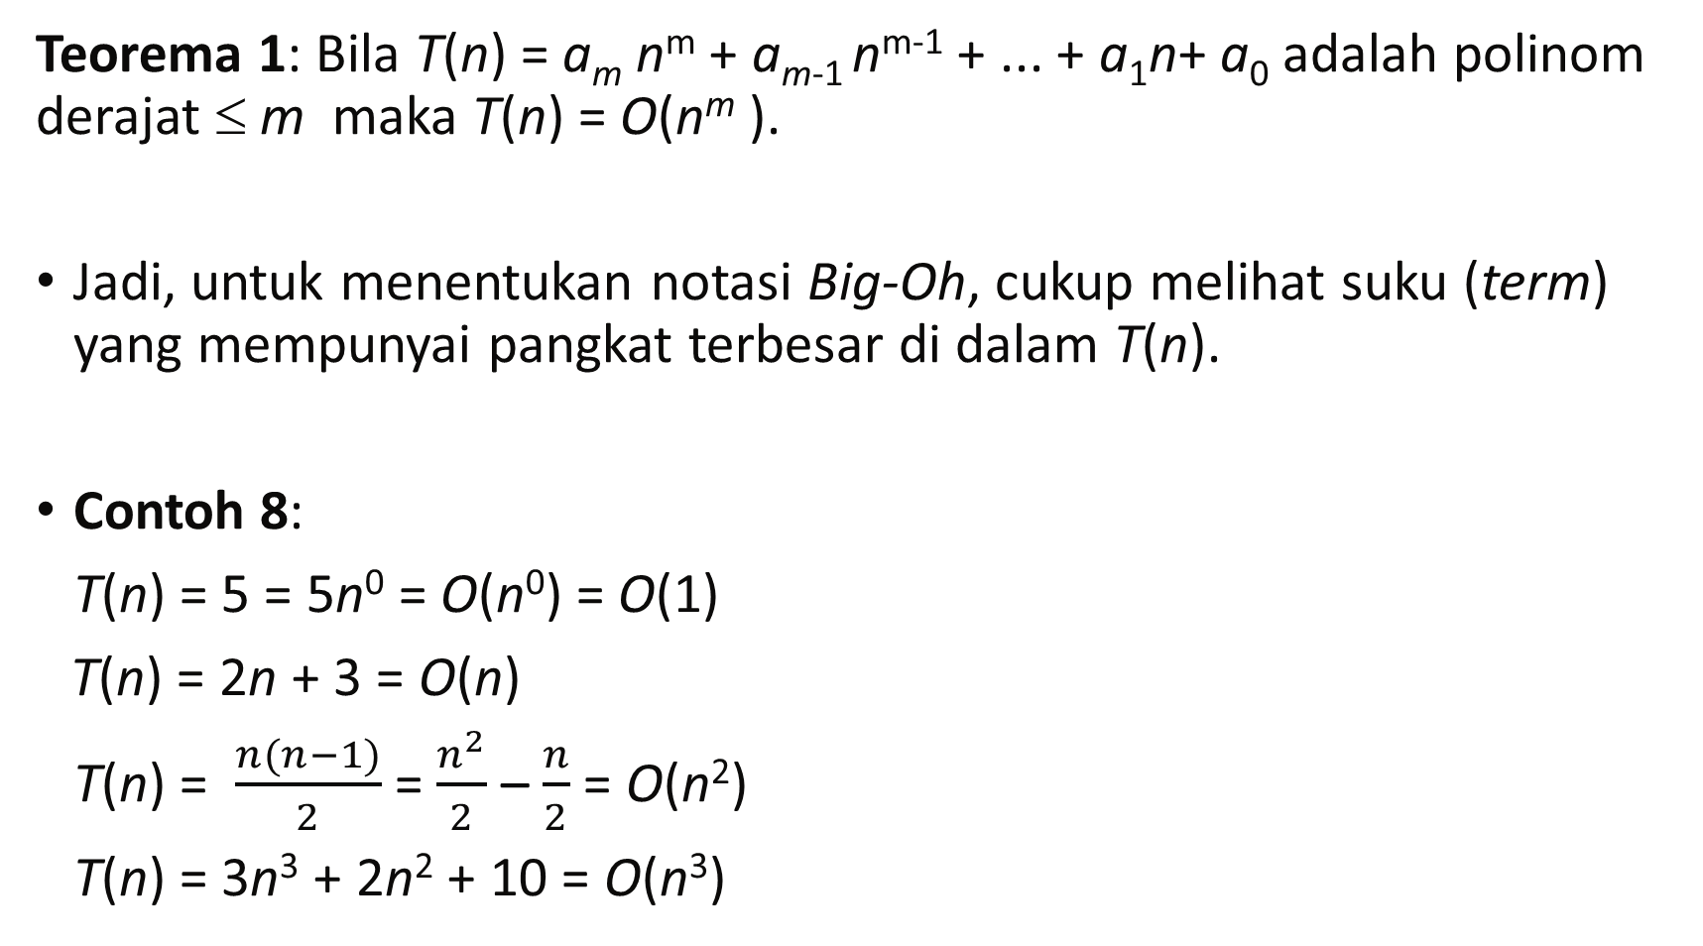
Teorema 1: Bila T(n) = a_{m} n^{m} + a_{m-1} n^{m-1} + ... + a₁n+ a₀ adalah polinom derajat ≤ m maka T(n) = O(n^{m} ).
Jadi, untuk menentukan notasi Big-Oh, cukup melihat suku (term) yang mempunyai pangkat terbesar di dalam T(n).
Contoh 8:
T(n) = 5 = 5n⁰ = O(n⁰) = O(1)
T(n) = 2n + 3 = O(n)
T(n) = $\frac{n(n−1)}{2}$ = $\frac{n^{2}}{2}$ – $\frac{n}{2}$ = O(n²)
T(n) = 3n³ + 2n² + 10 = O(n³)

Slide 15
Teorema 1 tersebut digeneralisasi untuk suku-suku dominan lainnya:
Eksponensial mendominasi sembarang perpangkatan (yaitu, y^{n} > n^{p} , y > 1)
Perpangkatan mendominasi ln(n) (yaitu n^{p} > ln n)
Semua logaritma tumbuh pada laju yang sama (yaitu a log(n) = b log(n))
n log n tumbuh lebih cepat daripada n tetapi lebih lambat daripada n²
Contoh 9: T(n) = 2^{n} + 2n² = O(2^{n}).
T(n) = 2n log(n) + 3n = O(n log n)
T(n) = log n³ = 3 log(n) = O(log n)
T(n) = 2n log n + 3n² = O(n²)

Slide 16
Perhatikan….(1)
Tunjukkan bahwa T(n) = 5n² = O(n³), tetapi T(n) = n³ ≠ O(n²).
Jawaban:
5n² = O(n³) karena 5n² ≤ n³ untuk semua n ≥ 5.
Tetapi, T(n) = n³ ≠ O(n²) karena tidak ada konstanta C dan n₀ sedemikian sehingga n³ ≤ Cn² ⇔ n ≤ C untuk semua n₀ karena n dapat berupa sembarang bilangan yang besar.

Slide 17
Perhatikan …(2)
Definisi: T(n) = O(f(n)) jika terdapat C dan n₀ sedemikian sehingga T(n) ≤ C f(n) untuk n ≥ n₀
→ tidak menyiratkan seberapa atas fungsi f itu.
Jadi, menyatakan bahwa
T(n) = 2n² = O(n²) → benar
T(n) = 2n² = O(n³) → juga benar, karena 2n² ≤ 2n³ untuk n ≥ 1
T(n) = 2n² = O(n⁴) → juga benar, karena 2n² ≤ 2n⁴ untuk n ≥ 1
Namun, untuk alasan praktikal kita memilih fungsi yang sekecil mungkin agar O(f(n)) memiliki makna
Jadi, kita menulis 2n² = O(n²), bukan O(n³) atau O(n⁴)

Slide 18
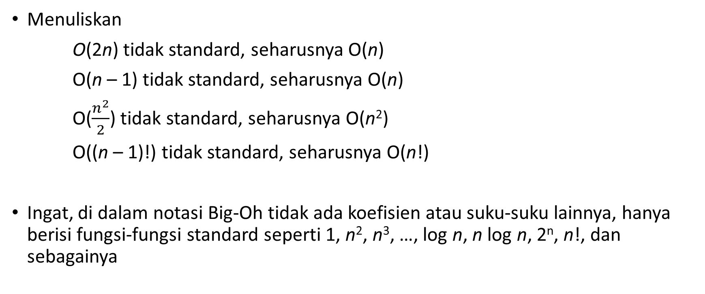
Perhatikan …(3)
Menuliskan
O(2n) tidak standard, seharusnya O(n)
O(n – 1) tidak standard, seharusnya O(n)
O($\frac{n^{2}}{2}$) tidak standard, seharusnya O(n²)
O((n – 1)!) tidak standard, seharusnya O(n!)
Ingat, di dalam notasi Big-Oh tidak ada koefisien atau suku-suku lainnya, hanya berisi fungsi-fungsi standard seperti 1, n², n³, …, log n, n log n, 2^{n}, n!, dan sebagainya

Slide 19
TEOREMA 2. Misalkan T₁(n) = O(f(n)) dan T₂(n) = O(g(n)), maka
(a) T₁(n) + T₂(n) = O(f(n)) + O(g(n)) = O(max(f(n), g(n))
(b) T₁(n)T₂(n) = O(f(n))O(g(n)) = O(f(n)g(n))
(c) O(cf(n)) = O(f(n)), c adalah konstanta
(d) f(n) = O(f(n))
Contoh 9. Misalkan T₁(n) = O(n) dan T₂(n) = O(n²), maka
(a) T₁(n) + T₂(n) = O(max(n, n²)) = O(n²)
(b) T₁(n)T₂(n) = O(nn²) = O(n³)
Contoh 10. O(5n²) = O(n²)
n² = O(n²)

Slide 20
Contoh 11: Tentukan notasi O-besar untuk T(n) = (n + 1)log(n² + 1) + 3n².
Jawaban:
Cara 1: • n + 1 = O(n)
• log(n² + 1) ≤ log(2n²) = log(2) + log(n²)
= log(2) + 2 log(n)
≤ log(n) + 2 log(n) = 3 log(n) untuk n ≥ 2
= O(log n)
• (n + 1) log(n² + 1) = O(n) O(log n) = O(n log n)
• 3n² = O(n²)
• (n + 1) log(n² + 1) + 3n² = O(n log n) + O(n²) = O(max(n log n, n²) = O(n²)
Cara 2: suku yang dominan di dalam (n + 1)log(n² + 1) + 3n² untuk n yang besar adalah 3n², sehingga (n + 1) log(n² + 1) + 3n² = O(n²)

Slide 21
(bagus)
(buruk)

Slide 22
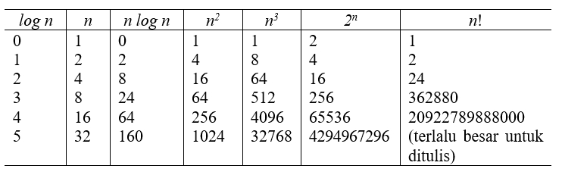
Nilai masing-masing fungsi untuk setiap bermacam-macam nilai n

Slide 23
Sumber: Kenneth H. Rosen

Slide 24
O(1)
Kompleksitas O(1) berarti waktu pelaksanaan algoritma adalah tetap, tidak bergantung pada ukuran masukan.
Algoritma yang memiliki kompleksitas O(1) terdapat pada algoritma yang instruksinya dijalankan satu kali (tidak ada pengulangan)
Contoh: if a > b then maks ← a else maks ← b T(n) = O(1)
Contoh lainnya, operasi pertukaran a dan b sebagai berikut:
temp ← a
a ← b
b ← temp
Di sini jumlah operasi pengisian nilai ada tiga buah dan tiap operasi dilakukan satu kali. Jadi, T(n) = 3 = O(1).

Slide 25
O(log n)
Kompleksitas waktu logaritmik berarti laju pertumbuhan waktunya berjalan lebih lambat daripada pertumbuhan n.
Algoritma yang termasuk kelompok ini adalah algoritma yang memecahkan persoalan besar dengan mentransformasikannya menjadi beberapa persoalan yang lebih kecil yang berukuran sama.
Contoh algoritma: algoritma binary search
Di sini basis logaritma tidak terlalu penting sebab bila n dinaikkan dua kali semula, misalnya, log n meningkat sebesar sejumlah tetapan.

Slide 26
O(n)
Algoritma yang waktu pelaksanaannya lanjar (linier) umumnya terdapat pada kasus yang setiap elemen masukannya dikenai proses yang sama.
Contoh algoritma: algoritma sequential search, algoritma mencari nilai maksimum, menghitung rata-rata, dan sebagainya.

Slide 27
O(n log n)
Waktu pelaksanaan yang n log n terdapat pada algoritma yang memecahkan persoalan menjadi beberapa persoalan yang lebih kecil, menyelesaikan tiap persoalan secara independen, dan menggabung solusi masing-masing persoalan (divide and conquer).
Algoritma yang diselesaikan dengan divide and conquer mempunyai kompleksitas asimptotik jenis ini.
Bila n = 1000, maka n log n sekitar 20.000. Bila n dijadikan dua kali semula, maka n log n menjadi dua kali semula (tetapi tidak terlalu banyak)

Slide 28
O(n²)
Algoritma yang waktu pelaksanaannya kuadratik hanya praktis digunakan untuk persoalan yang berukuran kecil.
Umumnya algoritma yang termasuk kelompok ini memproses setiap masukan dalam dua buah kalang bersarang.
Contoh algoritma: algoritma pengurutan selection sort, insertion sort, bubble sort, penjumlahan dua buah matriks, dsb.

Slide 29
O(n³)
Seperti halnya algoritma kuadratik, algoritma kubik memproses setiap masukan dalam tiga buah kalang bersarang.
Contoh: algoritma perkalian matriks.
Bila n = 100, maka waktu komputasi algoritma adalah 1.000.000 operasi. Bila n dinaikkan menjadi dua kali semula, waktu pelaksanan algoritma meningkat menjadi delapan kali semula.

Slide 30
O(2^{n})
Algoritma yang tergolong kelompok ini mencari solusi persoalan secara "brute force“.
Contoh: algoritma mencari sirkuit Hamilton, algoritma knapsack, algoritma sum of subset, dsb.
Laju peningkatan fungsi bersifat ekponensial, artinya jika n bertambah sedikit, maka nilai fungsi bertambah sangat signifikan.
Contoh: n = 15, nilai 2^{n} = 65.536,
n = 18, nilai 2^{n} = 262.144

Slide 31
O(n!)
Algoritma jenis ini memproses setiap masukan dan menghubungkannya dengan n – 1 masukan lainnya.
Contoh: Algoritma Persoalan Pedagang Keliling (Travelling Salesperson Problem).
Seperti halnya pada algoritma eksponensial, laju pertumbuhan fungsi kebutuhan waktu algoritma jenis ini meningkat signifikan dengan bertambahnya nilai n.
Bila n = 5, maka waktu komputasi algoritma adalah 120. Bila n = 20, maka waktu komputasinya 2,432,902,008,176,640,000.

Slide 32
Kegunaan Notasi Big-Oh
Notasi Big-Oh berguna untuk membandingkan beberapa algoritma untuk persoalan yang sama
→ menentukan yang terbaik.
Contoh: persoalan pengurutan memiliki banyak algoritma penyelesaian,
Selection sort, bubble sort, insertion sort → T(n) = O(n²)
Quicksort → T(n) = O(n log n)
Karena n log n < n² untuk n yang besar, maka algoritma quicksort lebih cepat (lebih baik, lebih mangkus) daripada algoritma selection sort dan insertion sort.

Slide 33
Notasi Big-Omega dan Big-Tetha
Definisi Ω-Besar adalah:
Definisi 2. T(n) = Ω(g(n)) (dibaca “T(n) adalah Omega (g(n)” yang artinya T(n) berorde paling kecil g(n) ) bila terdapat konstanta C dan n₀ sedemikian sehingga T(n) ≥ C(g(n)) untuk n ≥ n₀.
Definisi Θ-Besar adalah:
Definisi 3. T(n) = Θ(h(n)) (dibaca “T(n) adalah tetha h(n)” ) yang artinya T(n) berorde sama dengan h(n) jika T(n) = O(h(n)) dan T(n) = Ω(h(n)).
Jika T(n) = Θ(h(n) maka kita katakan T(n) berorde h(n)

Slide 34
Contoh 12: Tentukan notasi Ω dan Θ untuk T(n) = 2n² + 6n + 1.
Jawaban:
2n² + 6n + 1 = Ω(n²) karena
2n² + 6n + 1 ≥ 2n² untuk n ≥ 1 (C = 2, n₀ =1)
Karena 2n² + 6n + 1 = O(n²) dan 2n² + 6n + 1 = Ω(n²),
maka 2n² + 6n + 1 = Θ(n²).

Slide 35
Contoh 13: Tentukan notasi notasi O, Ω dan Θ untuk T(n) = 5n³ + 6n² log n.
Jawaban:
Karena 0 ≤ 6n² log n ≤ 6n³, maka 5n³ + 6n² log n ≤ 11n³ untuk n ≥ 1. Dengan mengambil C = 11, maka
5n³ + 6n² log n = O(n³)
Karena 5n³ + 6n² log n ≥ 5n³ untuk n ≥ 1, maka maka dengan mengambil C = 5 kita memperoleh
5n³ + 6n² log n = Ω(n³)
Karena 5n³ + 6n² log n = O(n³) dan 5n³ + 6n² log n = Ω(n³), maka 5n³ + 6n² log n = Θ(n³)

Slide 36
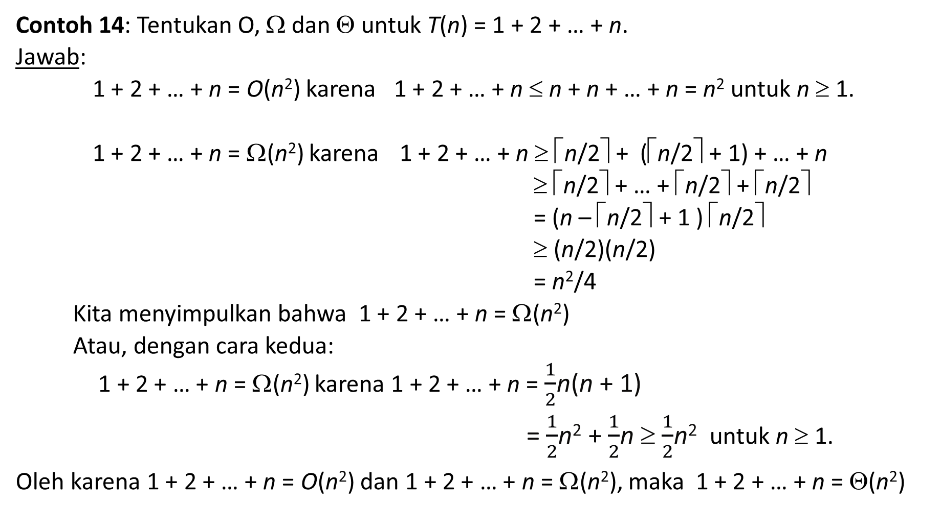
Contoh 14: Tentukan O, Ω dan Θ untuk T(n) = 1 + 2 + … + n.
Jawab:
1 + 2 + … + n = O(n²) karena 1 + 2 + … + n ≤ n + n + … + n = n² untuk n ≥ 1.
1 + 2 + … + n = Ω(n²) karena 1 + 2 + … + n ≥ ⎡n/2⎤ + (⎡n/2⎤ + 1) + … + n
≥ ⎡n/2⎤ + … + ⎡n/2⎤ + ⎡n/2⎤
= (n – ⎡n/2⎤ + 1 ) ⎡n/2⎤
≥ (n/2)(n/2)
= n²/4
Kita menyimpulkan bahwa 1 + 2 + … + n = Ω(n²)
Atau, dengan cara kedua:
1 + 2 + … + n = Ω(n²) karena 1 + 2 + … + n = $\frac{1}{2}$n(n + 1)
= $\frac{1}{2}$n² + $\frac{1}{2}$n ≥ $\frac{1}{2}$n² untuk n ≥ 1.
Oleh karena 1 + 2 + … + n = O(n²) dan 1 + 2 + … + n = Ω(n²), maka 1 + 2 + … + n = Θ(n²)

Slide 37
TEOREMA 3. Bila T(n) = a_{m}n^{m} + a_{m – 1}n^{m – 1} + ... + a₁n+ a₀ adalah polinom derajat ≤ m maka T(n) adalah berorde n^{m}.
Teorema 3 menyatakan bahwa jika T(n) berbentuk polinom derajat ≤ m, maka T(n) = Θ(n^{m}), yang berarti juga bahwa T(n) = O(n^{m}) dan T(n) = Ω(n^{m}).
Contoh: 3n³ + 2n² + n + 1 = Θ(n³)
Penulis dapat menggunakan salah satu notasi Big-O, Big-Ω, Big-Θ dalam menyatakan kompleksitas asimptotik algoritma. Jika menggunakan Big-Θ berarti penulis menyatakan bahwa lower bound dan upper bound fungsi kebutuhan waktu algoritma adalah sama.

Slide 38
Latihan
Tentukan kompleksitas waktu dari algoritma dibawah ini dihitung dari banyaknya operasi penjumlahan a←a+1
for i ← 1 to n do
for j ← 1 to i do
for k ← j to n do
a ← a + 1
endfor
endfor
endfor
Tentukan pula nilai O-besar, Ω-besar, dan Θ-besar dari algoritma diatas (harus diberi penjelasan)

Slide 39
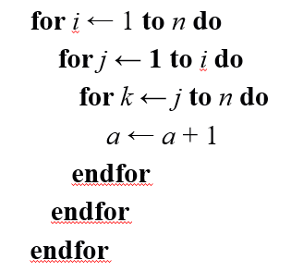
Jawaban
Untuk i = 1,
Untuk j = 1, jumlah perhitungan = n kali
Untuk i = 2,
Untuk j = 1, jumlah perhitungan = n kali
Untuk j = 2, jumlah perhitungan = n – 1 kali
...
Untuk i = n,
Untuk j = 1, jumlah perhitungan = n kali
Untuk j = 2, jumlah perhitungan = n – 1 kali
...
Untuk j = n, jumlah perhitungan = 1 kali.
Jadi jumlah perhitungan = T(n) = n² + (n – 1)² + (n – 2)² + ... + 1

Slide 40
T(n) = O(n³) = Ω(n³) = Θ(n³).
Salah satu cara penjelasannya adalah:
T(n) = n² + (n – 1)² + (n – 2)² + ... + 1
= n(n + 1)(2n + 1)/6
= 2n³ + 3n² + 1.
Diperoleh
2n³ + 3n² + 1 = O(n³) karena 2n³ + 3n² + 1 ≤ 6n³ untuk n ≥ 1
dan
2n³ + 3n² + 1 = Ω(n³) karena 2n³ + 3n² + 1 ≥ 2n³ untuk n ≥ 1.

Slide 41
Menentukan Notasi Big-O suatu Algoritma
Cara 1:
Tentukan T(n) dari algoritma.
Notasi Big-O dapat langsung ditentukan dengan mengambil suku yang mendominasi fungsi T dan menghilangkan koefisiennya.
Contoh:
Algoritma mencari nilai maksimum: T(n) = n – 1 = O(n)
Algoritma sequential search:
T_{min}(n) = 1 = O(1), T_{max}(n) = n = O(n), T_{avg}(n) = (n + 1)/2 = O(n)
3. Algoritma selection sort:

Slide 42
Cara 2:
Setiap operasi yang terdapat di dalam algoritma (baca/tulis, assignment, operasi aritmetika, operasi perbandingan, dll) memiliki kompleksitas O(1). Jumlahkan semuanya.
Jika ada pengulangan, hitung jumlah pengulangan, lalu kalikan dengan total Big-O semua instruksi di dalam pengulangan
Contoh 1:
read(x) O(1)
if x mod 2 = 0 then O(1)
x ← x + 1 O(1)
write(x) O(1)
else
write(x) O(1)
endif
Kompleksitas waktu asimptotik algoritma:
= O(1) + O(1) + max(O(1)+O(1), O(1))
= O(1) + max(O(1), O(1))
= O(1) + O(1)
= O(1)

Slide 43
Contoh 2:
jumlah ← 0 O(1)
i ← 2 O(1)
while i ≤ n do O(1)
jumlah ← jumlah + a[i] O(1)
i ← i + 1 O(1)
endwhile
rata ← jumlah/n O(1)
Kalang while dieksekusi sebanyak n – 1 kali, sehingga kompleksitas asimptotiknya
= O(1) + O(1) + (n – 1) { O(1) + O(1) + O(1) } + O(1)
= O(1) + (n – 1) O(1) + O(1)
= O(1) + O(1) + O(n – 1)
= O(1) + O(n)
= O(max(1, n)) = O(n)
Jadi, kompleksitas waktu algoritma adalah O(n).

Slide 44
Contoh 3:
for i ← 1 to n do
for j ← 1 to i do
a ← a + 1 O(1)
b ← b – 2 O(1)
endfor
endfor
Kompleksitas untuk a ← a + 1 = O(1)
Kompleksitas untuk b ← b – 2 = O(1)
Kompleksitas total keduanya = O(1) + O(1) = O(1)
Jumlah pengulangan seluruhnya = 1 + 2 + … + n = n(n + 1)/2
Kompleksitas seluruhnya = n(n + 1)/2 O(1) = O(n(n + 1)/2)
= O(n²/2 + n/2)
= O(n²)

Slide 45
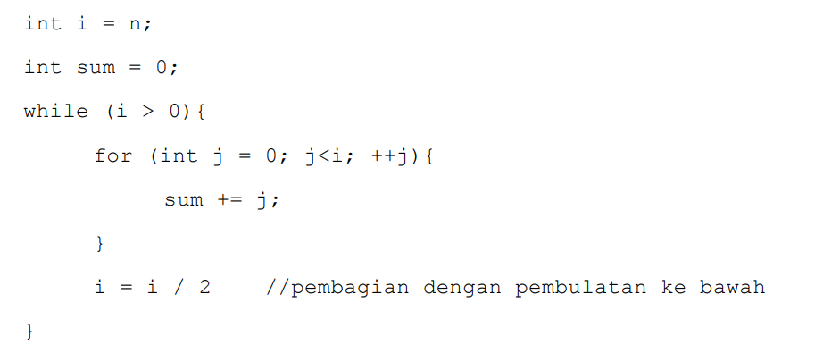
Latihan (Kuis 2020)
Tentukan kompleksitas waktu dari algoritma yang ditulis dalam bahasa c++ berikut ini. Proses yang dihitung waktunya hanya di bagian “sum += j”, untuk proses lainnya abaikan waktunya (Note: asumsikan n merupakan integer kelipatan 2)
a. Tentukan T(n)
b. Tentukan dalam notasi Big-O, Big-Omega, dan Big-Tetha

Slide 46

Jawaban:
Iterasi ke-1, i = n, jumlah operasi penambahan sebanyak n kali
Iterasi ke-2, i = n/2, jumlah operasi penambahan sebanyak n/2 kali
.
.
.
Iterasi ke-k, i = 1, jumlah operasi penambahan sebanyak 1 kali
sehingga, jumlah operasi penambahan seluruhnya = n + n/2 + n/4 + … + 2 + 1 (deret geometri sepanjang k, dimana n = 2^k karena n kelipatan 2)
=
= 2n - n/(2^k)
= 2n - 1 (karena n = 2^k)
Jadi, T(n) = 2n -1
Dan, notasi Big-O, , Big-Omega, dan Big-Tethanya adalah O(n), Ω(n), dan Θ(n)

Slide 47
Latihan (Kuis 2021)
Diberi pseudocode algoritma seperti berikut. Kompleksitas algoritma dihitung dari banyaknya operasi penjumlahan dan perkalian di dalam potongan algoritma ini.
Tentukan T(n)
Tentukan dalam notasi Big-O, Big-Omega, dan Big-Theta
(Jawaban pada halaman berikut)

Slide 48
Jawaban:
Perhatikan bahwa tiap banyaknya iterasi yang dilakukan adalah 2+3+4+...+(n+1). Ini didapat dari loop for j yang melakukan iterasi sebanyak 2 kali untuk i=1, 3 kali untuk i=2, dan seterusnya. Jadi, dilakukan 1 buah penjumlahan dan perkalian sebanyak 2+3+4+...+(n+1). Banyaknya penjumlahan dan perkalian yang dilakukan dapat dihitung menggunakan rumus deret aritmatika. Berikut banyaknya penjumlahan yang dilakukan.
S_{n} = n/2 x (2a + (n-1)b)
= n/2 x (4 + n-1)
= n/2 x (3 + n)
= 1/2n² + 1.5n
Karena banyaknya penjumlahan dan banyaknya perkalian sama, maka didapat hasil akhir berupa T(n) = n² + 3n

Slide 49
Big-O:
T(n) = O(n²) karena n² + 3n <= 4n²
Big-Omega:
T(n) = Omega(n²) karena n² + 3n >= n²
Big-Theta:
T(n) = Theta(n²) karena O(n²) dan Omega(n²)

Slide 50
Latihan (Kuis 2020)
Tentukan apakah pernyataan kompleksitas algoritma berikut ini BENAR atau SALAH. Jika SALAH, berikan pernyataan yang benar.
Diberikan T₁(n) = 5n dan T₂(n) = 5n², maka pernyataan T₁(n) + T₂(n) = O(n) adalah benar
Diberikan T(n) = 2 + n + 4n² , maka pernyataan T(n) = O(n³) adalah benar
Diberikan T₁(n) = 5n dan T₂(n) = 5n², maka pernyataan T₁(n)T₂(n) = O(n³) adalah benar
Diberikan T₁(n) = 3 + 6 + 9 + … + 3n dan T₂(n) = 2 + n + 4n², maka pernyataan
T₁(n) = O(n²) = T₂(n) adalah salah.
(Jawaban pada halaman berikut)

Slide 51
Jawaban:
SALAH
O(f(n)) + O(g(n)) = O(max{f(n),g(n)}), sehingga T₁(n) = O(n) dan T₂(n) = O(n²), sehingga
T₁(n) + T₂(n) = O(n²)
b. BENAR
T(n) = 2 + n + 4n² = O(n³) secara definisi memenuhi pernyataan T(n) = O(f(n)) jika terdapat C dan n₀ sedemikian sehingga T(n) ≤ C · f(n) untuk n ≤ n₀ → tidak menyiratkan seberapa atas fungsi f itu
c. BENAR
T₁(n)T₂(n) = O(f(n))O(g(n)) = O(f(n)g(n)) sehingga T₁(n)T₂(n) = O(n · n²) = O(n³)
d. SALAH
T₁(n) = 3 + 6 + 9 + … + 3n
= 3 (1 + 2 + 3 + … + n) ≤ 3(n + n + n + … + n) untuk n ≥ 1
= 3n² = O(n²)
T₂(n) = O(n²) → T(n) yang merupakan polinom derajat m memiliki Big-O notation O(n^{m})
Maka, dapat dikatakan bahwa T₁(n) = O(n²) = T₂(n).

Slide 52

Latihan (Kuis 2021)
Tentukan apakah notasi Tetha besar ada untuk berikut. Apabila ada, tuliskan notasinya beserta cara untuk memperoleh notasi tersebut. Apabila tidak ada, sebutkan alasannya.
(Jawaban pada halaman berikut)

Slide 53
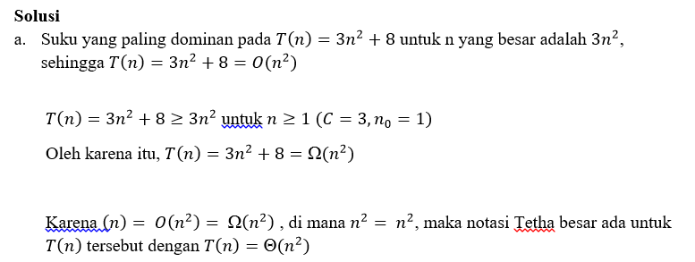

Slide 54
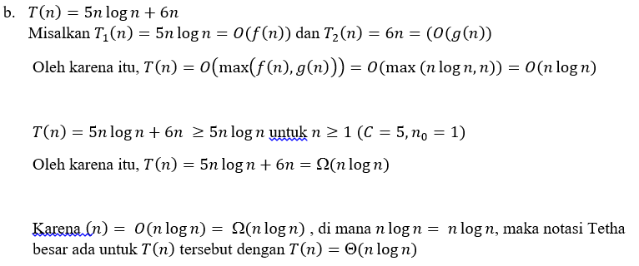

Slide 55

Latihan (Kuis 2022)
Diberikan waktu proses T(n) dari lima buah algoritma (A, B, C, D, E). Nyatakan ekspresi tersebut dalam notasi O-besar dan urutkan dari yang terlambat:
A: $0.1n + n^{2}+5$ B: $(10+n)log (n) + 10$ C: $n+n^{1.2}+n^{1.25}$
D: $3 log (n) + 100 log(log(n))$ E: $n^{2}log(n)+n (log(n))^{2}$

Slide 56
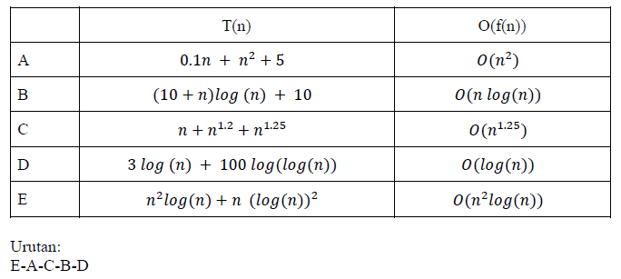
Jawaban:

Slide 57
Latihan Mandiri
Untuk soal (a) sampai (e) berikut, tentukan C, f (n), n₀, dan notasi O-besar sedemikian sehingga T(n) = O(f(n)) jika T(n) ≤ C f(n) untuk semua n ≥ n₀:
(a) T(n) = 2 + 4 + 6 + … + 2n
(b) T(n) = (n + 1)(n + 3)/(n + 2)
(c) T(n) =
(d) T(n) =
(e) T(n) =

Slide 58
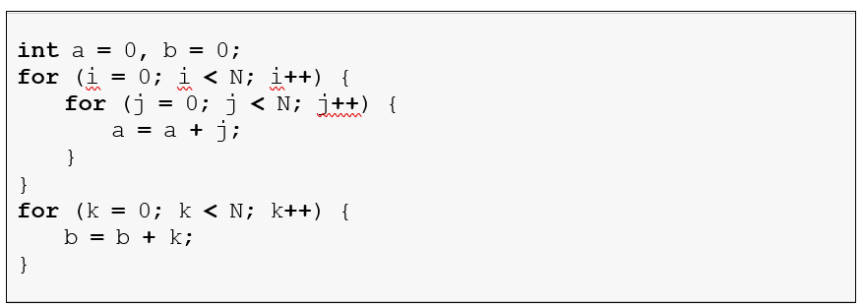
2. Perhatikan potongan kode C berikut:
Hitung kompleksitas waktu algoritma berdasarkan banyaknya operasi penjumlahan
Nyatakan kompleksitas waktu algoritma dalam notasi Big-O, Big-Ω, dan Big-Θ

Slide 59
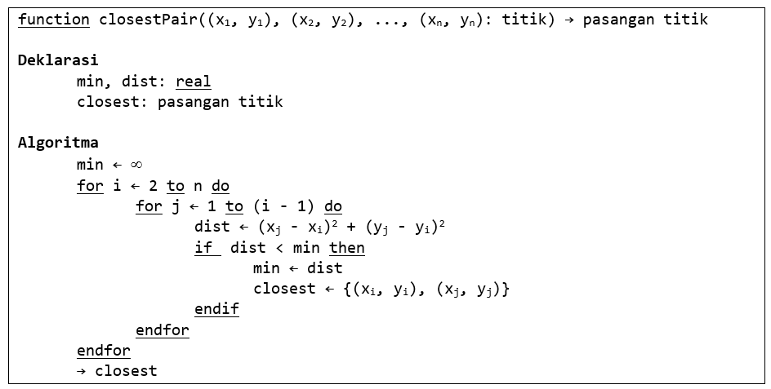
Diberikan n buah titik pada bidang kartesian, yaitu (x₁, y₁), (x₂, y₂), ..., (x_{n}, y_{n}). Algoritma berikut mencari sepasang titik yang jaraknya terdekat dengan algoritma brute force. Tentukan kompleksitas waktu asimptotik algoritma dalam notasi Big-O.

Slide 60
TAMAT

